Slide 1

第8章 面向对象设计
如前所述，分析是提取和整理用户需求，并建立问题域精确模型的过程。设计则是把分析阶段得到的需求转变成符合成本和质量要求的、抽象的系统实现方案的过程。从面向对象分析到面向对象设计(通常缩写为OOD)，是一个逐渐扩充模型的过程。或者说，面向对象设计就是用面向对象观点建立求解域模型的过程。
退出

Slide 2
尽管分析和设计的定义有明显区别，但是在实际的软件开发过程中二者的界限是模糊的。许多分析结果可以直接映射成设计结果，而在设计过程中又往往会加深和补充对系统需求的理解，从而进一步完善分析结果。因此，分析和设计活动是一个多次反复迭代的过程。面向对象方法学在概念和表示方法上的一致性，保证了在各项开发活动之间的平滑(无缝)过渡，领域专家和开发人员能够比较容易地跟踪整个系统开发过程，这是面向对象方法与传统方法比较起来所具有的一大优势。

Slide 3
生命周期方法学把设计进一步划分成总体设计和详细设计两个阶段，类似地，也可以把面向对象设计再细分为系统设计和对象设计。系统设计确定实现系统的策略和目标系统的高层结构。对象设计确定解空间中的类、关联、接口形式及实现服务的算法。系统设计与对象设计之间的界限，比分析与设计之间的界限更模糊，本书不再对它们加以区分。

Slide 4
8.1 面向对象设计的准则
8.2 启发规则
8.3 系统分解
8.4 设计问题域子系统
8.5 设计人-机交互子系统
8.6 设计任务管理子系统

Slide 5
8.7 设计数据管理子系统
8.8 设计类中的服务
8.9 设计关联
8.10 设计优化
8.11 面向对象分析与设计实例
8.12 小结

Slide 6
8.1 面向对象设计的准则
所谓优秀设计，就是权衡了各种因素，从而使得系统在其整个生命周期中的总开销最小的设计。对大多数软件系统而言，60%以上的软件费用都用于软件维护，因此，优秀软件设计的一个主要特点就是容易维护。

Slide 7
8.1.1 模块化
8.1.2 抽象
8.1.3 信息隐藏
8.1.4 弱耦合
1. 交互耦合
如果对象之间的耦合通过消息连接来实现，则这种耦合就是交互耦合。为使交互耦合尽可能松散，应该遵守下述准则。
· 尽量降低消息连接的复杂程度。应该尽量减少消息中包含的参数个数，降低参数的复杂程度。
· 减少对象发送(或接收)的消息数。

Slide 8
2. 继承耦合
与交互耦合相反，应该提高继承耦合程度。继承是一般化类与特殊类之间耦合的一种形式。从本质上看，通过继承关系结合起来的基类和派生类，构成了系统中粒度更大的模块。因此，它们彼此之间应该结合得越紧密越好。
为获得紧密的继承耦合，特殊类应该确实是对它的一般化类的一种具体化，也就是说，它们之间在逻辑上应该存在“ISA”的关系。因此，如果一个派生类摒弃了它基类的许多属性，则它们之间是松耦合的。在设计时应该使特殊类尽量多继承并使用其一般化类的属性和服务，从而更紧密地耦合到其一般化类。

Slide 9
8.1.5 强内聚
1. 服务内聚
一个服务应该完成一个且仅完成一个功能。
2. 类内聚
设计类的原则是，一个类应该只有一个用途，它的属性和服务应该是高内聚的。类的属性和服务应该全都是完成该类对象的任务所必需的，其中不包含无用的属性或服务。如果某个类有多个用途，通常应该把它分解成多个专用的类。
3. 一般—特殊内聚
设计出的一般—特殊结构，应该符合多数人的概念，更准确地说，这种结构应该是对相应的领域知识的正确抽取。

Slide 10
8.1.6 可重用
软件重用是提高软件开发生产率和目标系统质量的重要途径。重用基本上从设计阶段开始。重用有两方面的含义：一是尽量使用已有的类(包括开发环境提供的类库，及以往开发类似系统时创建的类)，二是如果确实需要创建新类，则在设计这些新类的协议时，应该考虑将来的可重复使用性。

Slide 11
8.2 启发规则
8.2.1 设计结果应该清晰易懂
使设计结果清晰、易读、易懂，是提高软件可维护性和可重用性的重要措施。显然，人们不会重用那些他们不理解的设计。保证设计结果清晰易懂的主要因素如下。
1. 用词一致
2. 使用已有的协议
3. 减少消息模式的数目
4. 避免模糊的定义

Slide 12
8.2.2 一般—特殊结构的深度应适当
应该使类等级中包含的层次数适当。
8.2.3 设计简单的类
应该尽量设计小而简单的类，以便于开发和管理。
1. 避免包含过多的属性
2. 有明确的定义
3. 尽量简化对象之间的合作关系
4. 不要提供太多服务

Slide 13
8.2.4 使用简单的协议
一般来说，消息中的参数不要超过3个。
8.2.5 使用简单的服务
面向对象设计出来的类中的服务通常都很小，一般只有3～5行源程序语句，可以用仅含一个动词和一个宾语的简单句子描述它的功能。
8.2.6 把设计变动减至最小
通常，设计的质量越高，设计结果保持不变的时间也越长。

Slide 14
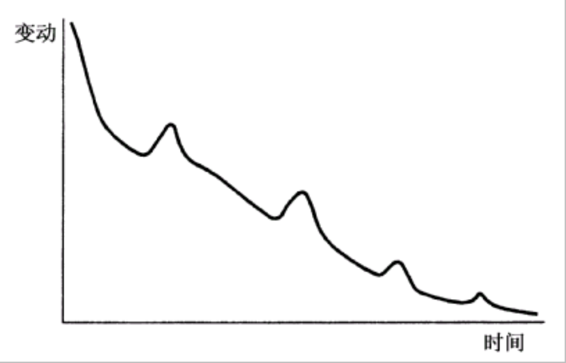
图8.1 理想的设计变动情况

Slide 15
8.3 系统分解
大多数系统的面向对象设计模型，在逻辑上都由四大部分组成。这四大部分对应于组成目标系统的四个子系统，它们分别是问题域子系统，人-机交互子系统、任务管理子系统和数据管理子系统。当然，在不同的软件系统中，这四个子系统的重要程度和规模可能相差很大，规模过大的在设计过程中应该进一步划分成更小的子系统，规模过小的可合并在其他子系统中。某些领域的应用系统在逻辑上可能仅由3个(甚至少于3个)子系统组成。

Slide 16
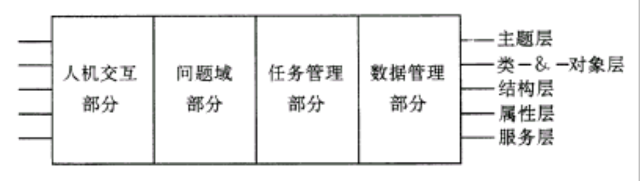
图8.2 典型的面向对象设计模型

Slide 17
8.3.1 子系统之间的两种交互方式
在软件系统中，子系统之间的交互有两种可能的方式，分别是客户—供应商(Client_supplier)关系和平等伙伴(peer_to_peer)关系。
1. 客户—供应商关系
2. 平等伙伴关系
总的说来，单向交互比双向交互更容易理解，也更容易设计和修改，因此应该尽量使用客户—供应商关系。

Slide 18
8.3.2 组织系统的两种方案
把子系统组织成完整的系统时，有水平层次组织和垂直块组织两种方案可供选择。
1. 层次组织
这种组织方案把软件系统组织成一个层次系统，每层是一个子系统。上层在下层的基础上建立，下层为实现上层功能而提供必要的服务。每一层内所包含的对象，彼此间相互独立，而处于不同层次上的对象，彼此间往往有关联。实际上，在上、下层之间存在客户—供应商关系。低层子系统提供服务，相当于供应商，上层子系统使用下层提供的服务，相当于客户。

Slide 19
2. 块状组织
这种组织方案把软件系统垂直地分解成若干个相对独立的、弱耦合的子系统，一个子系统相当于一块，每块提供一种类型的服务。
8.3.3 设计系统的拓扑结构
由子系统组成完整的系统时，典型的拓扑结构有管道型、树型、星型等。设计者应该采用与问题结构相适应的、尽可能简单的拓扑结构，以减少子系统之间的交互数量。

Slide 20
8.4 设计问题域子系统
通过面向对象分析所得出的问题域精确模型，为设计问题域子系统奠定了良好的基础，建立了完整的框架。只要可能，就应该保持面向对象分析所建立的问题域结构。通常，面向对象设计仅需从实现角度对问题域模型作一些补充或修改，主要是增添、合并或分解类—＆—对象、属性及服务，调整继承关系等。当问题域子系统过分复杂庞大时，应该把它进一步分解成若干个更小的子系统。

Slide 21
下面介绍，在面向对象设计过程中，可能对面向对象分析所得出的问题域模型作的补充或修改。
8.4.1 调整需求
8.4.2 重用已有的类
8.4.3 把问题域类组合在一起
在面向对象设计过程中，设计者往往通过引入一个根类而把问题域类组合在一起。
8.4.4 增添一般化类以建立协议
8.4.5ATM系统之例
图8.4描绘了上章给出的ATM系统的问题域子系统的结构。

Slide 22
8.5 设计人-机交互子系统
8.5.1 设计人-机交互界面的准则
遵循下列准则有助于设计出让用户满意的人-机交互界面。
1. 一致性
使用一致的术语，一致的步骤，一致的动作。

Slide 23
2. 减少步骤
应使用户为做某件事情而需敲击键盘的次数、点按鼠标的次数、或者下拉菜单的距离，都减至最少。还应使得技术水平不同的用户，为获得有意义的结果所需使用的时间都减至最少。特别应该为熟练用户提供简捷的操作方法(例如，热键)。
3. 及时提供反馈信息
每当用户等待系统完成一项工作时，系统都应该向用户提供有意义的、及时的反馈信息，以便用户能够知道系统目前已经完成该项工作的多大比例。

Slide 24
4. 提供撤消命令
人在与系统交互的过程中难免会犯错误，因此，应该提供“撤消(undo)”命令，以便用户及时撤消错误动作，消除错误动作造成的后果。
5. 无须记忆
不应该要求用户记住在某个窗口中显示的信息，然后再用到另一个窗口中，这是软件系统的责任而不是用户的任务。
此外，在设计人-机交互部分时应该力求达到下述目标：用户在使用该系统时用于思考人-机交互方法所花费的时间减至最少，而用于做他实际想做的工作所用的时间达到最大值。更理想的情况是，人-机交互界面能够增强用户的能力。

Slide 25
6. 易学
人-机交互界面应该易学易用，应该提供联机参考资料，以便用户在遇到困难时可随时参阅。
7. 富有吸引力
人-机交互界面不仅应该方便、高效，还应该使人在使用时感到心情愉快，能够从中获得乐趣，从而吸引人去使用它。

Slide 26
8.5.2 设计人-机交互子系统的策略
1. 分类用户
为了更好地了解用户的需要与爱好，以便设计出符合用户需要的界面，设计者首先应该把将来可能与系统交互的用户分类。通常从下列几个不同角度进行分类。
· 按技能水平分类(新手/初级/中级/高级)。
· 按职务分类(总经理/经理/职员)。
· 按所属集团分类(职员/顾客)。

Slide 27
2. 描述用户
应该仔细了解将来使用系统的每类用户的情况，把获得的下列各项信息记录下来。
· 用户类型。
· 使用系统欲达到的目的。
· 特征(年龄、性别、受教育程度、限制因素等)。
· 关键的成功因素(需求、爱好、习惯等)。
· 技能水平。
· 完成本职工作的脚本。

Slide 28
3. 设计命令层次
设计命令层次的工作通常包含以下几项内容。
(1) 研究现有的人-机交互含义和准则
(2) 确定初始的命令层次
所谓命令层次，实质上是用过程抽象机制组织起来的、可供选用的服务的表示形式。设计命令层次时，通常先从对服务的过程抽象着手，然后再进一步修改它们，以适合具体应用环境的需要。

Slide 29
(3) 精化命令层次
为进一步修改完善初始的命令层次，应该考虑下列一些因素。
· 次序：仔细选择每个服务的名字，并在命令层的每一部分内把服务排好次序。排序时或者把最常用的服务放在最前面，或者按照用户习惯的工作步骤排序。
· 整体—部分关系：寻找在这些服务中存在的整体—部分模式，这样做有助于在命令层中分组组织服务。

Slide 30
· 宽度和深度：由于人的短期记忆能力有限，命令层次的宽度和深度都不应该过大。
· 操作步骤：应该用尽量少的单击、拖动和击键组合来表达命令，而且应该为高级用户提供简捷的操作方法。
4. 设计人-机交互类
人-机交互类与所使用的操作系统及编程语言密切相关。

Slide 31
8.6 设计任务管理子系统
8.6.1 分析并发性
通过面向对象分析建立起来的动态模型，是分析并发性的主要依据。如果两个对象彼此间不存在交互，或者它们同时接受事件，则这两个对象在本质上是并发的。

Slide 32
8.6.2 设计任务管理子系统
常见的任务有事件驱动型任务、时钟驱动型任务、优先任务、关键任务和协调任务等。设计任务管理子系统，包括确定各类任务并把任务分配给适当的硬件或软件去执行。
1. 确定事件驱动型任务
某些任务是由事件驱动的，这类任务可能主要完成通信工作。
2. 确定时钟驱动型任务
某些任务每隔一定时间间隔就被触发以执行某些处理，例如，某些设备需要周期性地获得数据；某些人-机接口、子系统、任务、处理器或其他系统也可能需要周期性地通信。在这些场合往往需要使用时钟驱动型任务。

Slide 33
3. 确定优先任务
优先任务可以满足高优先级或低优先级的处理需求。
· 高优先级：某些服务具有很高的优先级，为了在严格限定的时间内完成这种服务，可能需要把这类服务分离成独立的任务。
· 低优先级：与高优先级相反，有些服务是低优先级的，属于低优先级处理(通常指那些背景处理)。设计时可能用额外的任务把这样的处理分离出来。

Slide 34
4. 确定关键任务
关键任务是有关系统成功或失败的关键处理，这类处理通常都有严格的可靠性要求。在设计过程中可能用额外的任务把这样的关键处理分离出来，以满足高可靠性处理的要求。对高可靠性处理应该精心设计和编码，并且应该严格测试。
5. 确定协调任务
当系统中存在三个以上任务时，就应该增加一个任务，用它作为协调任务。

Slide 35
6. 尽量减少任务数
必须仔细分析和选择每个确实需要的任务。应该使系统中包含的任务数尽量少。
7. 确定资源需求
使用多处理器或固件，主要是为了满足高性能的需求。设计者必须通过计算系统载荷(即每秒处理的业务数及处理一个业务所花费的时间)，来估算所需要的CPU(或其他固件)的处理能力。

Slide 36
8.7 设计数据管理子系统
数据管理子系统是系统存储或检索对象的基本设施，它建立在某种数据存储管理系统之上，并且隔离了数据存储管理模式(文件、关系数据库或面向对象数据库)的影响。
8.7.1 选择数据存储管理模式
不同的数据存储管理模式有不同的特点，适用范围也不相同，设计者应该根据应用系统的特点选择适用的模式。

Slide 37
1. 文件管理系统
2. 关系数据库管理系统
3. 面向对象数据库管理系统
面向对象数据库管理系统是一种新技术，主要有两种设计途径：扩展的关系数据库管理系统和扩展的面向对象程序设计语言。

Slide 38
8.7.2 设计数据管理子系统
设计数据管理子系统，既需要设计数据格式又需要设计相应的服务。
1. 设计数据格式
设计数据格式的方法与所使用的数据存储管理模式密切相关，下面分别介绍适用于每种数据存储管理模式的设计方法。
(1) 文件系统
(2) 关系数据库管理系统
(3) 面向对象数据库管理系统

Slide 39
2. 设计相应的服务
如果某个类的对象需要存储起来，则在这个类中增加一个属性和服务，用于完成存储对象自身的工作。
下面介绍使用不同数据存储管理模式时的设计要点。
(1) 文件系统
注意，为提高性能应该批量处理访问文件的要求。
(2) 关系数据库管理系统
(3) 面向对象数据库管理系统
8.7.3例子

Slide 40
8.8 设计类中的服务
8.8.1 确定类中应有的服务
需要综合考虑对象模型、动态模型和功能模型，才能正确确定类中应有的服务。对象模型是进行对象设计的基本框架。但是，面向对象分析得出的对象模型，通常只在每个类中列出很少几个最核心的服务。设计者必须把动态模型中对象的行为以及功能模型中的数据处理，转换成由适当的类所提供的服务。

Slide 41
8.8.2 设计实现服务的方法
在面向对象设计过程中还应该进一步设计实现服务的方法，主要应该完成以下几项工作。
1. 设计实现服务的算法
设计实现服务的算法时，应该考虑下列几个因素。
(1) 算法复杂度
(2) 容易理解与容易实现
(3) 易修改
2. 选择数据结构
3. 定义内部类和内部操作

Slide 42
8.9 设计关联
在对象模型中，关联是联结不同对象的纽带，它指定了对象相互间的访问路径。在面向对象设计过程中，设计人员必须确定实现关联的具体策略。
8.9.1 关联的遍历
在应用系统中，使用关联有两种可能的方式：单向遍历和双向遍历。

Slide 43
8.9.2 实现单向关联
用指针可以方便地实现单向关联。如果关联的阶是一元的(如图8.5所示)，则实现关联的指针是一个简单指针；如果阶是多元的，则需要用一个指针集合实现关联(参见图8.6)。
8.9.3 实现双向关联
许多关联都需要双向遍历，当然，两个方向遍历的频度往往并不相同。实现双向关联有下列三种方法。
· 只用属性实现一个方向的关联，当需要反向遍历时就执行一次正向查找。
· 两个方向的关联都用属性实现。
· 用独立的关联对象实现双向关联。

Slide 44
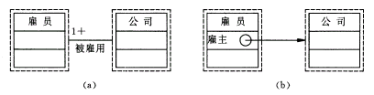
图8.5 用指针实现单向关联
(a)关联；(b)实现

Slide 45
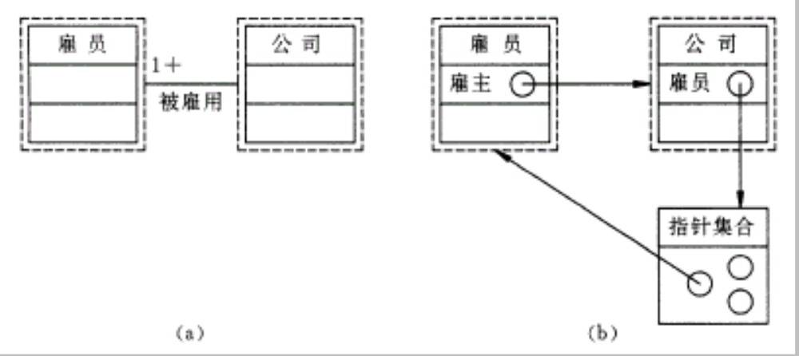
图8.6 用指针实现双向关联
(a)关联；(b)实现

Slide 46
8.9.4 链属性的实现
如果某个关联具有链属性，则实现它的方法取决于关联的阶数。对于一对一关联来说，链属性可作为其中一个对象的属性而存储在该对象中。对于一对多关联来说，链属性可作为“多”端对象的一个属性。如果是多对多关联，则链属性不可能只与一个关联对象有关，通常使用一个独立的类来实现链属性，这个类的每个实例表示一条链及该链的属性(参见图8.7)。

Slide 47
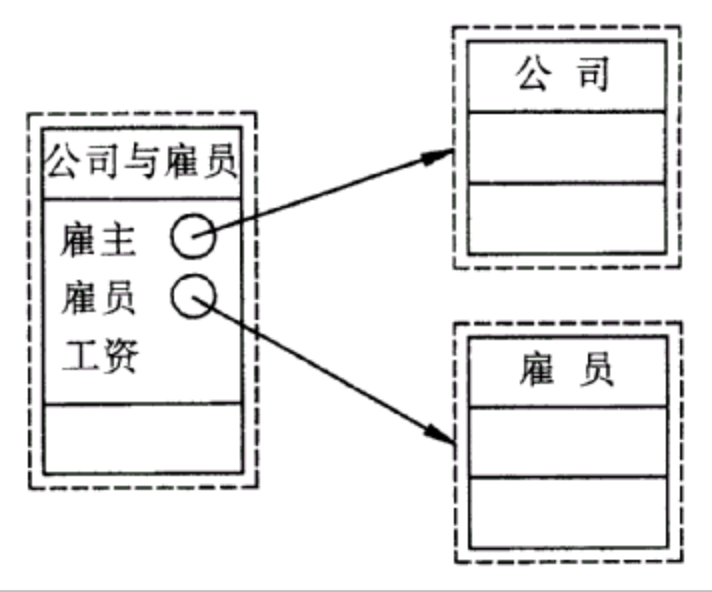
图8.7 用对象实现关联

Slide 48
8.10 设计优化
8.10.1 确定优先级
系统的各项质量指标并不是同等重要的，设计人员必须确定各项质量指标的相对重要性(即确定优先级)，以便在优化设计时制定折衷方案。

Slide 49
8.10.2 提高效率的几项技术
1. 增加冗余关联以提高访问效率
2调整查询次序
3. 保留派生属性

Slide 50
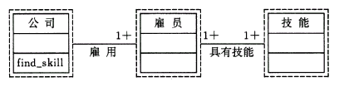
图8.8 公司、雇员及技能之间的关联链

Slide 51
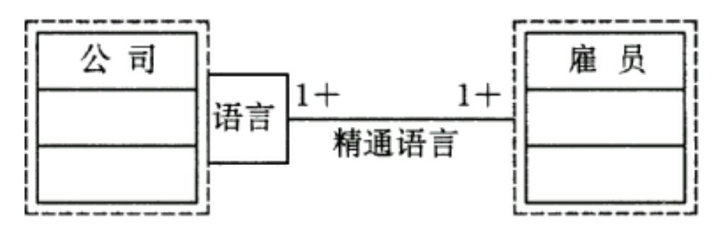
图8.9 为雇员技能数据库建立索引

Slide 52
8.10.3 调整继承关系
在面向对象设计过程中，建立良好的继承关系是优化设计的一项重要内容。
下面讨论与建立类继承有关的问题。
1. 抽象与具体
在设计类继承时，很少使用纯粹自顶向下的方法。通常的作法是，首先创建一些满足具体用途的类，然后对它们进行归纳，一旦归纳出一些通用的类以后，往往可以根据需要再派生出具体类。在进行了一些具体化(即专门化)的工作之后，也许就应该再次归纳了。对于某些类继承来说，这是一个持续不断的演化过程。

Slide 53
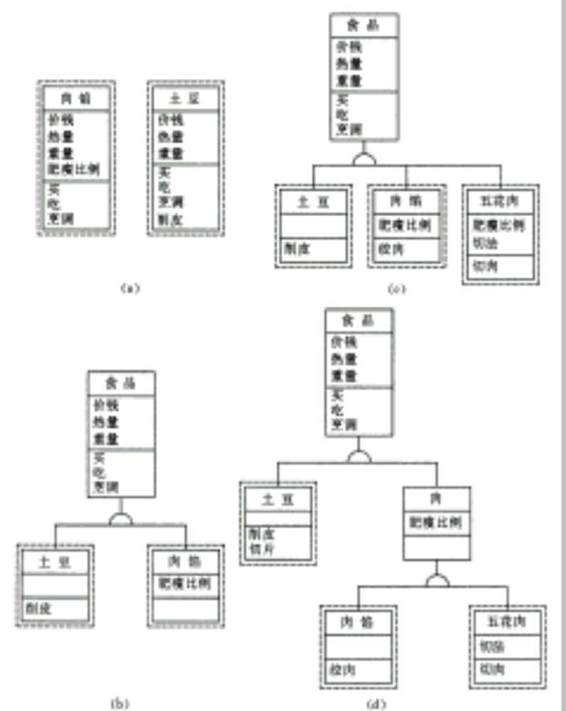
(a) 先创建一些具体类；(b) 归纳出抽象类；(c) 进一步具体化；(d)再次归纳
图8.10设计类继承的例子

Slide 54
2. 为提高继承程度而修改类定义
如果在一组相似的类中存在公共的属性和公共的行为，则可以把这些公共的属性和行为抽取出来放在一个共同的祖先类中，供其子类继承，如图8.10(a)和(b)所示。在对现有类进行归纳的时候，要注意下述两点：(1) 不能违背领域知识和常识；(2) 应该确保现有类的协议(即同外部世界的接口)不变。

Slide 55
3. 利用委托实现行为共享
仅当存在真实的一般—特殊关系(即子类确实是父类的一种特殊形式)时，利用继承机制实现行为共享才是合理的。
如果你只想把继承作为实现操作共享的一种手段，则利用委托(即把一类对象作为另一类对象的属性，从而在两类对象间建立组合关系)也可以达到同样目的，而且这种方法更安全。使用委托机制时，只有有意义的操作才委托另一类对象实现，因此，不会发生不慎继承了无意义(甚至有害)操作的问题。

Slide 56
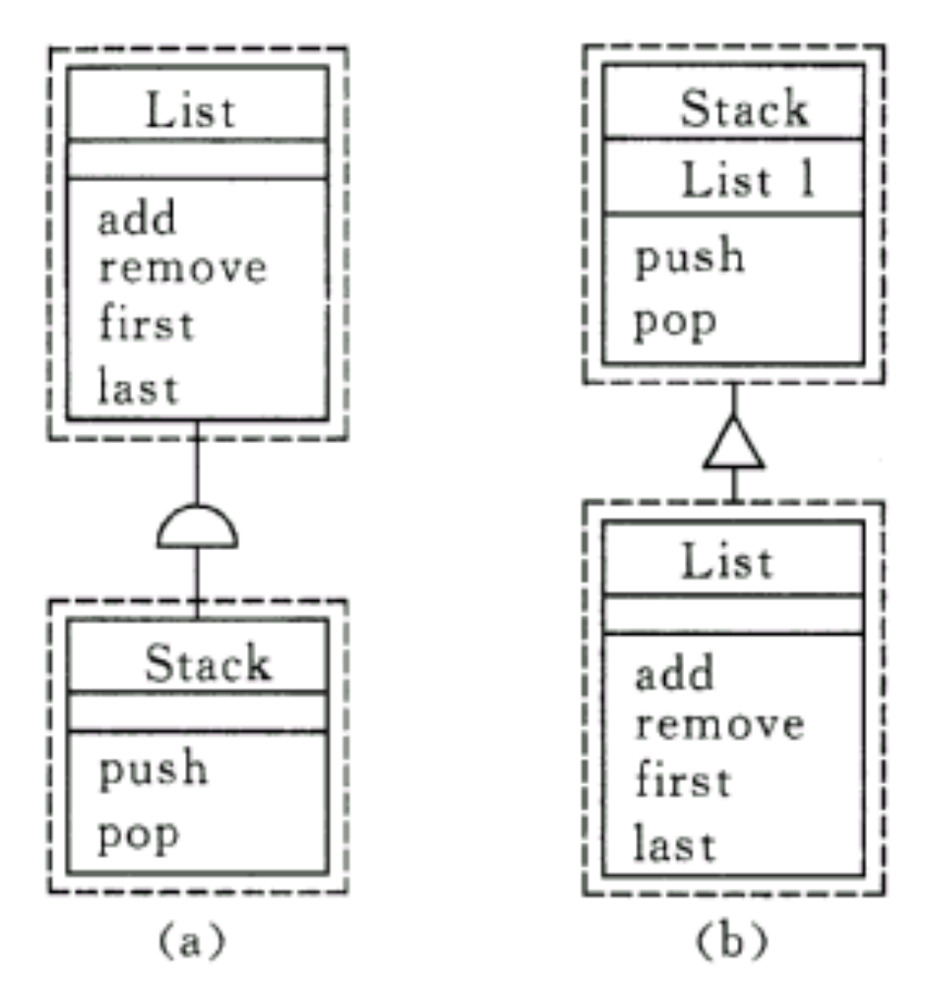
(a) 用继承实现；(b) 用委托实现
图8.11用表实现栈的两种方法

Slide 57
8.11 面向对象分析与设计实例
8.11.1面向对象分析
1. 需求
这个类库管理系统的主要用途，是管理用户在用C++语言开发软件的漫长过程中逐渐积累起来的类，以便在今后的软件开发过程中能够从库中方便地选取出可重用的类。它应该具有编辑(包括添加、修改和删除)、储存和浏览等基本功能，下面是对它的具体需求。

Slide 58
· 管理用C+[KG-*4/9]+语言定义的类。
· 用户能够方便地向类库中添加新的类，并能建立新类与库中原有类的关系。
· 用户能够通过类名从类库中查询出指定的类。
· 用户能够查看或修改与指定类有关的信息(包括数据成员的定义、成员函数的定义及这个类与其他类的关系)。
· 用户能够从类库中删除指定的类。
· 用户能够在浏览窗口中方便、快速地浏览当前类的父类和子类。

Slide 59
· 具有“联想”浏览功能，也就是说，可以把当前类的某个子类或父类指定为新的当前类，从而浏览这个新当前类的父类和子类。
· 用户能够查看或修改某个类的指定成员函数的源代码。
· 本系统是一个简化的多用户系统，每个用户都可以建立自己的类库，不同类库之间互不干扰。
· 对于用户的误操作或错误的输入数据，系统能给出适当的提示信息，并且仍然继续稳定地运行。
· 系统易学易用，用户界面应该是GUI的。

Slide 60
2. 建立对象模型
(1) 确定类—＆—对象
从对这个类库管理系统的需求不难看出，组成这个系统的基本对象是“类库”和“类”。类是类库中的“条目”，不妨把它称为“类条目”(ClassEntry)。
类条目中应该包含的信息(即它的属性)主要有类名、父类列表、成员函数列表和数据成员列表。一个类可能有多个父类(多重继承)，对于它的每个父类来说，应该保存的信息主要是该父类的名字、访问权及虚基类标志(是否是虚基类)。对于每个成员函数来说，主要应该保存函数名、访问权、虚函数标志(是否是虚函数)、返回值类型、参数及函数代码等信息。在每个数据成员中主要应该记录数据名、访问权和数据类型等信息。我们把“父类”、“成员函数”和“数据成员”也都作为对象。

Slide 61
根据对这个类库管理系统的需求可以想到，类条目应该提供的服务主要是：设置或更新类名；添加、删除和更改父类；添加、删除和更改成员函数；添加、删除和更改数据成员。
类库包含的信息主要是库名和类条目列表。类库应该提供的服务主要是：向类库中插入一个类条目；从类库中删除一个类条目；把类库储存到磁盘上；从磁盘中读出类库(放到内存中) 。

Slide 62
(2) 分析类—＆—对象之间的关系
在这个问题域中，各个类—＆—对象之间的逻辑关系相当简单。分析系统需求，并结合关于C++语言语法的知识，可以知道问题域中各个类—＆—对象之间的关系是：一个用户拥有多个类库，每个类库由0或多个类条目组成，每个类条目由0或多个父类，0或多个数据成员及0或多个成员函数组成。图812是本问题域的对象模型。
本系统的功能和控制流程都比较简单，无须建立动态模型和功能模型，仅用对象模型就可以很清楚地描述这个系统了。事实上，在用面向对象方法开发软件的过程中，建立系统对象模型是最关键的工作。

Slide 63
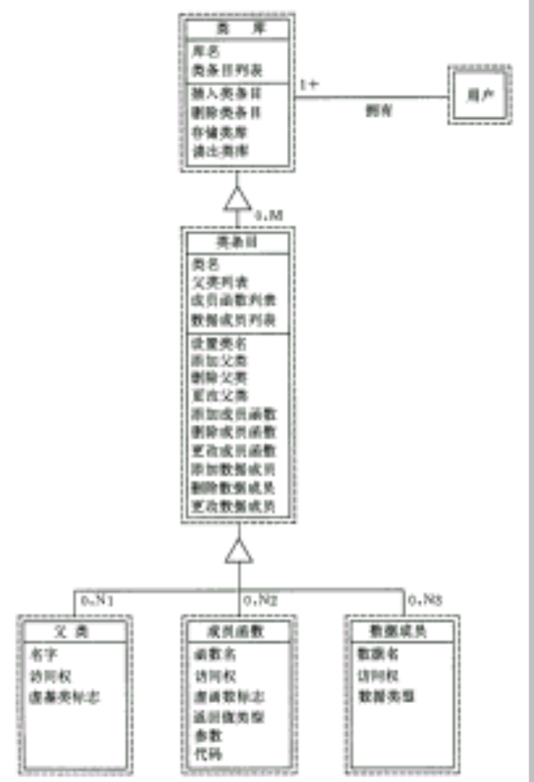
图8.12 类库管理系统的对象模型

Slide 64
8.11.2 面向对象设计
1. 设计类库结构
通常，类库中包含一组类，这一组类通过归纳、组合等关系组成一个有机的整体，其中归纳(即继承)关系对于重用来说具有特别重要的意义。

Slide 65
由于C++语言支持多重继承，类库中相当多的类可能具有多个父类，因此，容易表示具有多个父类的类应该作为选择类库结构的一条准则。此外，简单、方便、容易实现编辑操作和容易遍历，对这个系统来说也很重要。经过权衡，我们决定采用链表结构来组织类库。因为在每个类条目中都有它的父类列表，查找一个类的父类非常容易。查找一个类的子类则需遍历类库，虽然开销较大但算法却相当简单。为了提高性能，可以增加冗余关联(即建立索引)，以加快查找子类的速度。

Slide 66
2. 设计问题域子系统
通过面向对象分析，我们对问题域已经有了较深入的了解，图8.12总结了我们对问题域的认识。在面向对象设计过程中，仅需从实现的角度出发，并根据我们所设计的类库结构，对图8.12所示的对象模型做一些补充和细化。
(1) 类条目(ClassEntry)
(2) 类库(ClassEntryLink)
(3) 父类(ClassBase)，成员函数(ClassFun)和数据成员(ClassData)
综上所述，我们可以画出类库(ClassEntryLink)的示意图(见图8.13)。

Slide 67
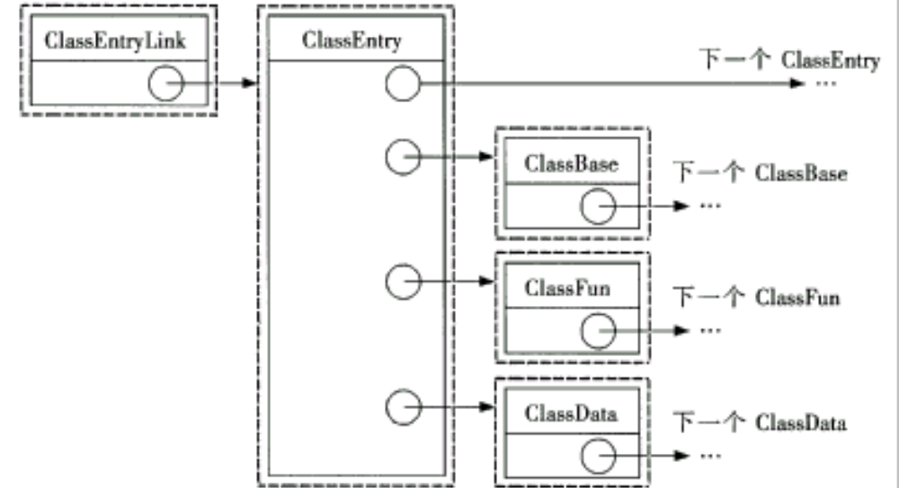
图8.13 类库示意图

Slide 68
(4) 类条目缓冲区(ClassEntryBuffer)
当编辑或查看类信息时，每个时刻用户只能面对一个类条目，我们把这个类称为当前类。为便于处理当前类，额外设置一个类条目缓冲区。它是从ClassEntry类派生出来的类，除了继承ClassEntry类中定义的数据成员和成员函数之外，主要增加了一些用于与窗口或类链交换数据的成员函数。
每当用户要查看或编辑有关指定类的信息时，就把这个类条目从类库(即类链)中取到类条目缓冲区中。用户对这个类条目所做的一切编辑操作都只针对缓冲区中的数据，如果用户有编辑操作完成后不“确认”他的操作，则缓冲区中的数据不送回类库，因而也就不会修改类库的内容。

Slide 69
3. 设计人-机交互子系统
(1) 窗口
为方便用户使用，本系统采用图形用户界面。主要设计了下述一些窗口。
① 登录窗口
② 主窗口
③ 创建窗口
④ 选择浏览方式窗口
⑤ 类名浏览窗口
⑥ 类关系浏览窗口

Slide 70
(2) 重用
我们设计的是一个可重用类库管理系统，在设计和实现这个类库管理系统的过程中，自然应该尽可能重用已有的软构件。
我们在设计过程中，尽可能重用MFC中提供的类，以构造我们的类库管理系统。系统中使用的许多类都是从MFC中的类直接派生出来的。

Slide 71
4. 设计其他类
尽管本系统仅由问题域子系统和人-机交互子系统组成，但是，仅有前面讲述的那些类—＆—对象还是不够的。所有利用MFC类库开发的Windows应用程序，都必须包含一个特定的应用类及其实例。它相当于主函数，主要作用是为应用程序建立消息循环机制。通常，从MFC类库中的应用程序类CWinApp，派生出应用系统需要的特定的应用类。在本系统中，从CWinApp派生出的应用类称为ClassToolsApp，它主要是重载了CWinApp类中用于初始化应用窗口实例的成员函数InitInstance()。

Slide 72
此外，在8.11.2节中讲述的类库类ClassEntryLink具有读、写文件的功能，因此，我们利用MFC类库中的文档类CDocument派生出这个类库类。
最后，我们用图8.14总结对C++类库管理系统进行面向对象设计所得出的结果。图中的粗箭头线表示对象之间的消息连接(在本例中主要用于交换数据)。

Slide 73
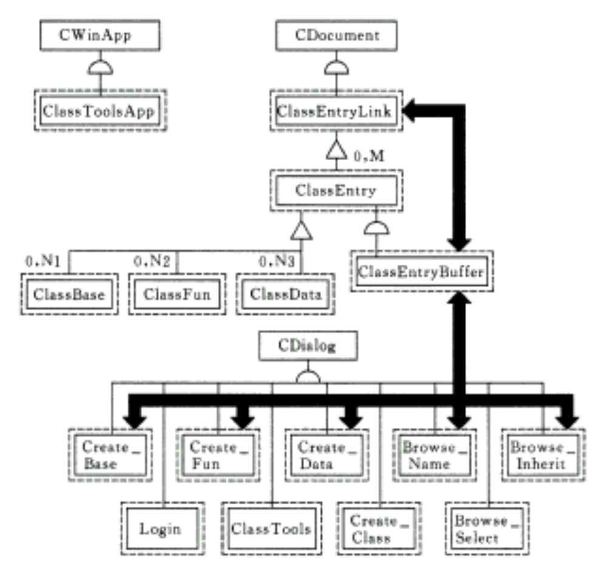
图8.14 OOD得出的对象模型

Slide 74
8.12 小结
面向对象设计，就是用面向对象观点建立求解空间模型的过程。通过面向对象分析得出的问题域模型，为建立求解空间模型奠定了坚实基础。分析与设计本质上是一个多次反复迭代的过程，而面向对象分析与面向对象设计的界限尤其模糊。

Slide 75
优秀设计是使得目标系统在其整个生命周期中总开销最小的设计，为获得优秀的设计结果，应该遵循一些基本准则。本章结合面向对象方法学固有的特点讲述了面向对象设计准则，并介绍了一些有助于提高设计质量的启发式规则。
用面向对象方法设计软件，原则上也是先进行总体设计(即系统设计)，然后再进行详细设计(对象设计)，当然，它们之间的界限非常模糊，事实上是一个多次反复迭代的过程。

Slide 76
大多数求解空间模型，在逻辑上由四大部分组成。本章分别讲述了问题域子系统、人-机交互子系统、任务管理子系统和数据管理子系统的设计方法。此外还讲述了设计类中服务的方法及实现关联的策略。
通常应该在设计工作开始之前，对系统的各项质量指标的相对重要性做认真分析和仔细权衡，制定出恰当的系统目标。在设计过程中根据既定的系统目标，做必要的优化工作。
本章8.11节讲述了一个简化的C++类库管理系统的面向对象分析与设计过程，认真阅读这一节有助于读者深入、具体地理解面向对象分析与设计的方法，同时，这一节的内容也为读者提供了一份较好的实习材料。

